Slide 1

ỦY BAN NHÂN DÂN XÃ KIẾN HƯNG
TRƯỜNG TIỂU HỌC ĐẠI HÀ
MÔN: TIẾNG VIỆT LỚP 3
Giáo viên: HOÀNG THỊ HÒA
Năm học: 2025 - 2026

Slide 2


Slide 3
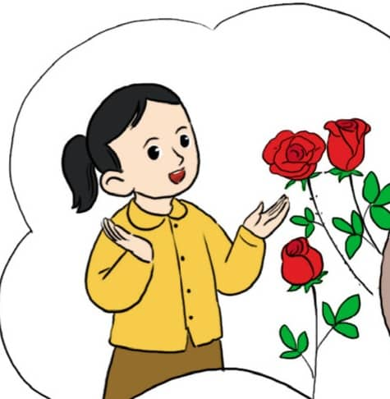

Slide 5
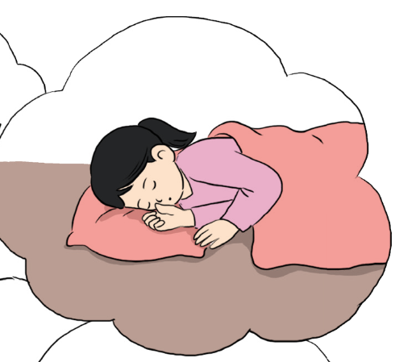

Slide 6
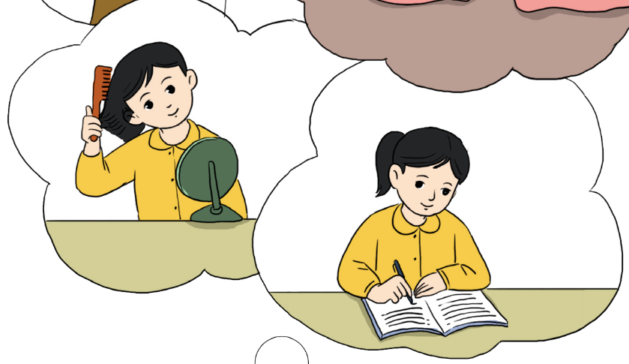

Slide 8


Slide 10

Trò Chơi Lật Mảnh Ghép

Slide 11

Cách chơi
Các em chọn mảnh ghép tùy ý để trả lời câu hỏi. Mỗi câu trả lời đúng sẽ được lật mảnh ghép đã chọn

Slide 12
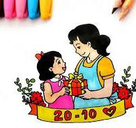
Trò
Chơi
Lật
Mảnh
Ghép
1
2
3
4

Slide 13

15
14
13
12
11
10
9
8
7
6
5
4
3
2
1
0
Em hãy đọc thuộc khổ 1 của bài thơ?

Slide 14
15
14
13
12
11
10
9
8
7
6
5
4
3
2
1
0
Em hãy đọc thuộc khổ 2 của bài thơ

Slide 15
15
14
13
12
11
10
9
8
7
6
5
4
3
2
1
0
Em hãy đọc khổ 3 của bài thơ

Slide 16
15
14
13
12
11
10
9
8
7
6
5
4
3
2
1
0
Em hãy đọc thuộc 3 khổ thơ đầu của bài thơ

Slide 18
1. Tìm từ so sánh trong các câu thơ sau:

Slide 20
2. Trong các câu sau, từ so sánh được thay thế bằng dấu gì?

Slide 22



Slide 24

2. Trong các câu sau, từ so sánh được thay thế bằng dấu gì?
a. Diều em – lưỡi liềm
Ai quên bỏ lại.
TRẦN ĐĂNG KHOA
b. Đêm hè, hoa nở cùng sao
Tàu dừa – chiếc lược chải vào mây xanh.
TRẦN ĐĂNG KHOA

Slide 25



XIN CHÂN THÀNH CẢM ƠN QUÝ THẦY CÔ

